Slide 1
শুভেচ্ছা সবাইকে

Slide 2
সবাইকে ফুলেল শুভেচ্ছা।

Slide 3
শিক্ষক পরিচিতি
আলীম উদ্দীন
সহকারী শিক্ষক
করতেতৈল সরকারি প্রাথমিক বিদ্যালয়
পলাশ, নরসিংদী।
01947474720

Slide 4
পাঠ পরিচিতি
শ্রেণি: পঞ্চম
বিষয়: ইসলাম ও নৈতিক শিক্ষা
অধ্যায়: ৩য় ( আখলাক বা চরিত্র ও নৈতিক মূল্যবোধ )
পাঠ: পরিবেশ
তারিখঃ ০৮/১০/২০২০ খ্রি.

Slide 5
এসো আমরা একটি ভিডিও দেখি

Slide 7
আজকের পাঠ
পরিবেশ

Slide 8
আল্লাহ তায়ার অপরূপ সৃষ্টি

Slide 9
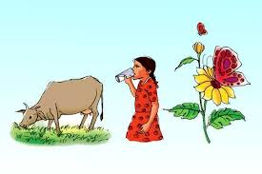
আল্লাহ তায়ার অপরূপ সৃষ্টি

Slide 10
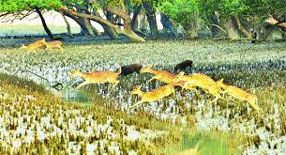
আল্লাহ তায়ার অপরূপ সৃষ্টি

Slide 11
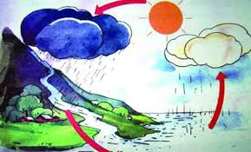
আল্লাহ সকল কিছু নিয়ন্ত্রণ করছেন

Slide 12
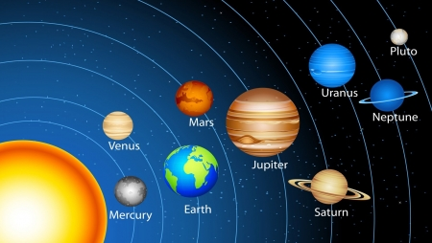
আল্লাহ তায়ালা সব কিছুর মালিক এবং এগুলো প্রাকৃতিক পরিবেশের উপাদান

Slide 13
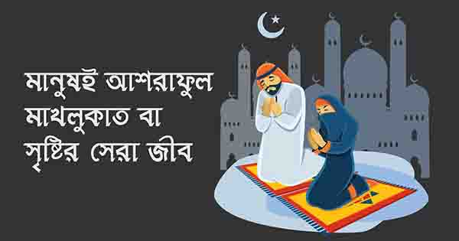

Slide 14
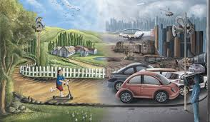
মানুষের তৈরী

Slide 15
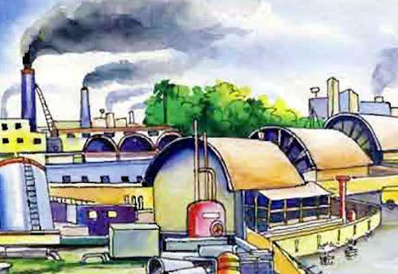
মানুষের তৈরী

Slide 16
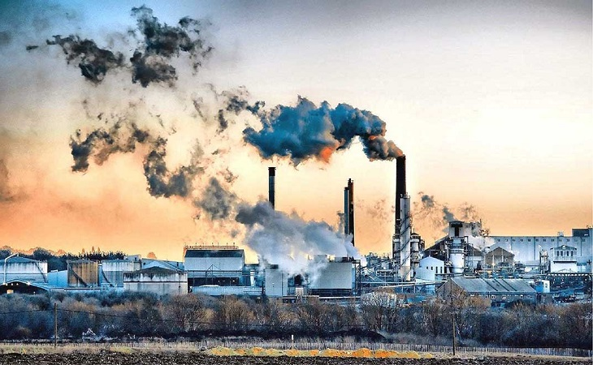
মানুষের তৈরী এবং পরিবেশ দূষিত হচ্ছে

Slide 17
মানুষের তৈরী এবং পরিবেশ দূষিত হচ্ছে

Slide 18
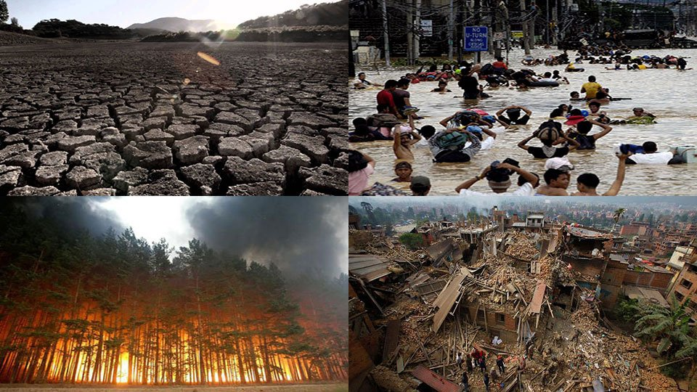
প্রাকৃতিক দুর্যোগের জন্য মানুষ দায়ী

Slide 19
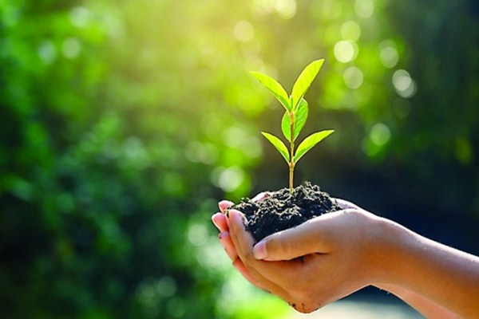
প্রাকৃতিক ভারসাম্য রক্ষা করা মানুষের নৈতিক দায়িত্ব

Slide 21
তোমরা সবাই ৮৩ পৃষ্ঠা খুলবে

Slide 22
পরিবেশ
আমাদের চারপাশে যা কিছু আছে এই সবকিছু নিয়েই আমাদের পরিবেশ। মানুষ, পশুপাখি, গাছপালা, মাটি, পানি, বায়ু, পাহাড়-পর্বত- এ সবকিছুই আমাদের পরিবেশ। এগুলোকে প্রাকৃতিক পরিবেশ বলা হয়।

Slide 23
তা ছাড়া ঘরবাড়ি, মসজিদ, মন্দির, বিদ্যালয়, হাসপাতাল, রাস্তাঘাট ইত্যাদি সামাজিক পরিবেশের অন্তর্ভুক্ত। এগুলো মানুষ তৈরি করে এবং নিয়ন্ত্রণ করে। আমাদের বেঁচে থাকার জন্য এসব পরিবেশের প্রয়োজন।

Slide 24
পরিবেশ সংরক্ষণ করা একান্ত প্রয়োজন। কারণ পরিবেশ আমাদের ভারসাম্য রক্ষা করে। বড় বড় গাছ কেটে আমরা দরজা, জানালা, ঘরের আসবাবপত্র ইত্যাদি তৈরি করি। তা ছাড়া লাকড়ি হিসেবেও ব্যবহার করি। পশুপাখির মাংস আমরা খাই। গাভী আমাদের দুধ দেয়। আমাদের সুস্থ শরীরের জন্য বায়ুর প্রয়োজন। বিদ্যালয়ে আমরা লেখাপড়া করি। মসজিদে আমরা ইবাদত করি।

Slide 25
সালাত আদায় করি। পুকুর নদী ও জলাশয় থেকে আমরা মাছ পাই। রাস্তাঘাট আমাদের চলাচলের প্রধান ব্যবস্থা। মাঠে আমরা খেলা করি। এ জন্য পরিবেশ সংরক্ষণের গুরুত্ব অপরিসীম। আমরা পরিবেশ সংরক্ষণ করব। পরিবেশ সংরক্ষণ করা আমাদের নৈতিক দায়িত্ব।

Slide 26
আল্লাহর সকল সৃষ্টির মধ্যে মানুষ সর্বশ্রেষ্ঠ ও সর্বোত্তম। মানুষ পরিবেশ সংরক্ষণ করবে। পরিবেশ সংরক্ষণের জন্য নিম্নোক্ত দায়িত্ব ও কর্তব্য পালন করতে হয়।
ক) বৃক্ষ রোপণ করবে। বিনা প্রয়োজনে বৃক্ষ নিধন ডালপালা ভাঙা যাবে না। গাছের পাতা ছেঁড়া, নষ্ট করা যাবে না।

Slide 27
খ) অকারণে পশুপাখি ও কীটপতঙ্গ হত্যা করা যাবে না।
গ) যেখানে-সেখানে মলমূত্র ত্যাগ করা যাবে না।
ঘ) যেখানে-সেখানে কফ, থুথু এবং ময়লা-আবর্জনা ফেলা যাবে না। নির্দিষ্ট স্থানে ফেলতে হবে।

Slide 28
ঙ) গাড়ি ও কলকারখানার ধোয়া পরিবেশ দূষিত করে।
তাই যেখানে-সেখানে কলকারখানা নির্মাণ করা যাবে না।
চ) পুকুরে গরু-মহিষ গোসল করালে পানি দুর্গন্ধ ও দূষিত হয়। এতে পরিবেশ নষ্ট হয়। তাই পুকুরে গরু-মহিষ গোসল করানো যাবে না।
ছ) ঘরবাড়ি, বিদ্যালয়, খেলার মাঠ ও রাস্তাঘাট সবসময় পরিষ্কার-পরিচ্ছন্ন রাখতে হবে।

Slide 30
মূল্যায়ন
প্রশ্নোত্তরগুলো বলার চেষ্টা করো
ক) পরিবেশ কাকে বলে ?
আমাদের চারপাশে যা কিছু আছে এই সবকিছু নিয়েই আমাদের পরিবেশ। মানুষ, পশুপাখি, গাছপালা, মাটি, পানি, বায়ু, পাহাড়-পর্বত- এ সবকিছুই আমাদের পরিবেশ।

Slide 31
২) প্রাকৃতিক পরিবেশ কাকে বলে ?
মহান আল্লাহ তায়ালা যা কিছু সৃষ্টি করেছেন যেমন মানুষ, পশুপাখি, গাছপালা, মাটি, পানি, বায়ু, পাহাড়-পর্বত- এ সবকিছুই আমাদের পরিবেশ। এগুলোকে প্রাকৃতিক পরিবেশ বলা হয়।

Slide 32
৩) সামাজিক পরিবেশ কাকে বলে ?
ঘরবাড়ি, মসজিদ, মন্দির, বিদ্যালয়, হাসপাতাল, রাস্তাঘাট ইত্যাদি সামাজিক পরিবেশের অন্তর্ভুক্ত। এগুলো মানুষ তৈরি করে এবং নিয়ন্ত্রণ করে।

Slide 33
শূন্যস্থান পূরণ করি
ক) আল্লাহ তায়ালা যা কিছু সৃষ্টি করেছেন তা ________ পরিবেশের উপাদান ।
খ) মানুষের বেঁচে থাকার জন্য _________ পরিবেশের প্রয়োজন।
গ) পরিবেশ আমাদের _________ রক্ষা করে ।
ঘ) পরিবেশ সংরক্ষন করা আমাদের নৈতিক ________ ।
ঙ) আল্লাহর সকল সৃষ্টির মধ্যে মানুষ সর্বশ্রেষ্ঠ ও ________ ।
ক) প্রাকৃতিক খ) সামাজিক গ) ভারসাম্য ঘ) দায়িত্ব ঙ) সর্বোত্তম

Slide 34
বাড়ির কাজ
পরিবেশ সংরক্ষণে তুমি কি দায়িত্ব ও কর্তব্য পালন করবে তা ৫টি বাক্যে খাতায় লিখবে ।

Slide 35
মহান আল্লাহ তায়ালা মানুষের জন্য পরিবেশ সৃষ্টি করেছেন,তাই পরিবেশ সংরক্ষণ করা আমাদের নৈতিক দায়িত্ব।
আজকের পাঠ শেষে আমরা যা শিখলাম

Slide 37
খোদাহাফেজ
আবার দেখা হবে
Notes:
ড়

